Slide 1
Project Shared Service Field Support (Mobile Apps Field Support)

Slide 2










Mobile Apps Push notification
Customer choose service
Engineer accept request
Engineer start working
Engineer finish work
Customer do
Feed Back
1
4
6
7
Customer Entry Data Request
Engineer goes to customer location
2
5
3
Customer send service request
Mobile Apps Field Support Process Step

Slide 3
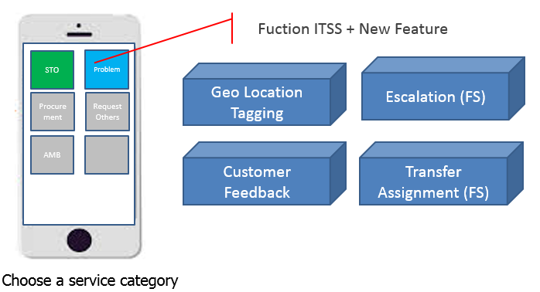

Note :
Akan ada Jump menu (Intent) STO ke app as is
1
Notifikasi ( inbox )
Untuk broadcast messages → yang di broadcast oleh system CMS
- System Down ( ada Tools tips infonya )
- System sudah UP ( ada Tools tips infonya )
Gambaran dari UI untuk Mobile Apps yang akan di Develop saat ini dan ke depan-nya
( tampilan sisi di Field Support)

Slide 4

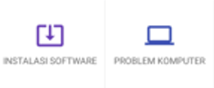
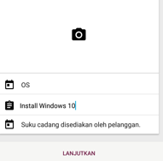


Gambaran dari UI dari sisi Customer setelah login
Foto error atau Device yg bermasalah
Well come
Email Account
Pilih untuk “ Attitude”
Password email
Pilih untuk “ Technicall Skill”
Submiited
Customer FeedBack
Note : Pesan untuk engineer, jika ada
Pilih lokasi : bisa pakai geolocation atau pilih room BA yg ada pada profile ITSS
Login
submitted
Choose a service type
ex. Instalasi Software
Setelah Problem selesai di handling, Customer wajib memberikan feedback agar bisa closing ticketnya
Choose a service category
ex. Instalasi Software
Note :
User akan memilih Service Group, Area dan detail yg di inginkan
Mengisi tagID* (khusus Hardware), Note, Problem Description, Problem Location(Sync Master Data as is), Phone, Extension, Handphone, dan Attachment (max 3 Photo)
User bisa view Inprogress Request dan Tracking, History(Wajib Online dan Paging)
User bisa Submit Feedback terhadap request yg telah d buat.
User hanya bisa Submit Problem lagi, jika problem inprogress yg sudah d selesaikan oleh FS(Field Support) telah dilengkapi Feedback.

Slide 5
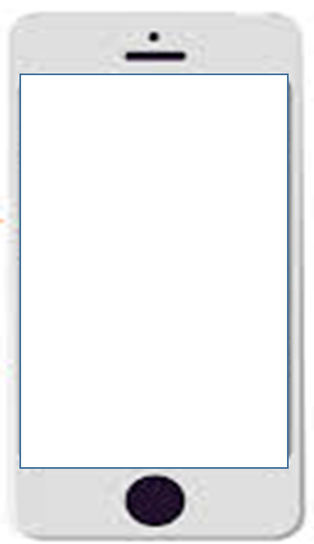
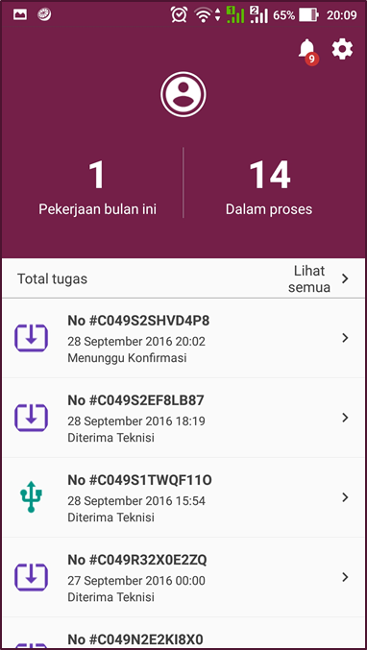
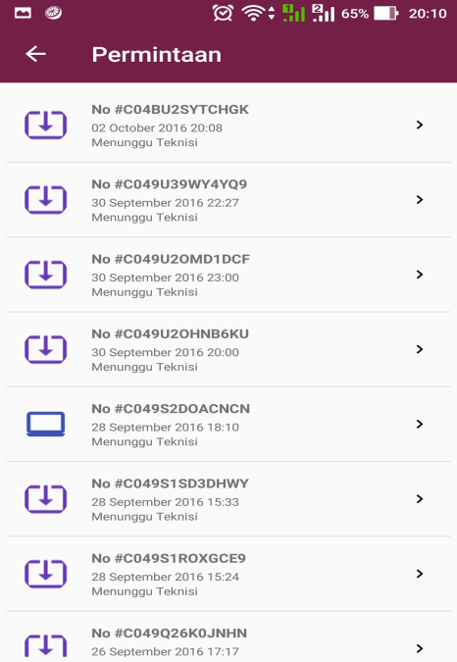
Gambaran dari UI dari sisi Field Suport setelah login
Click notification to see customer request
Browse request, choose and view
Note :
Check Inbox (Paging) + Filter + Sort, have information of Read inbox and UnRead inbox
View Detail Request, Take Action (Escalate to Area Leader, Transfer (bisa search all FS di Satu Area), Close/Complete)
Retrieve Push Notification
FS view Inprogress Request, History (Wajib Online, Paging)
FS view Profile dan update Status Availability (Ready To accept Work) + Current Location
FS Update ticket ( Isi Goup Area Detil ) → Contoh : Hardware – Printer - Head Print Rusak.
untuk kolom description ( untuk menuliskan keterangan problem, analisa , solusi & root cause ) → mirip seperti ITSS saat ini

Slide 6
Dashboard
WEB : Supervisor / Area Leader bisa check avaibility dari team di lapangan ( Field Support ) -- > Desain baru
Bisa check per-Area ( under Area Leader ), status personil yg belum ready atau yg sudah ready di lokasi basecamp
Bisa di check secara nasional, status personil di lapangan ( ready / not ready )
WEB : Supervisor bisa juga take over assignment yang ada di Field Support untuk di transfer ke FS / Team lain -- > Desain baru
Ketika ada feedback “ poor “ dari customer, bisa memberikan notifikasi ke Area Leader Nasional / Area Leader ( PIC yang di tunjuk ) atau ada layar baru untuk provide data tsb -- > Desain baru

Slide 7
THANK YOU

